Slide 1
Краеведение как средство воспитания маленького гражданина

Slide 2
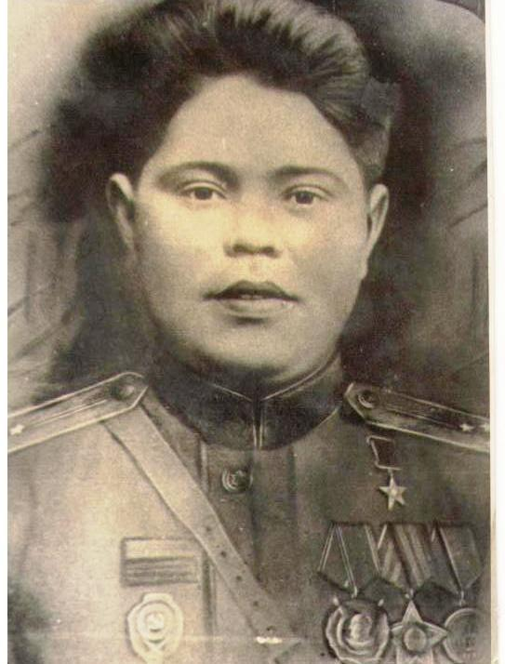
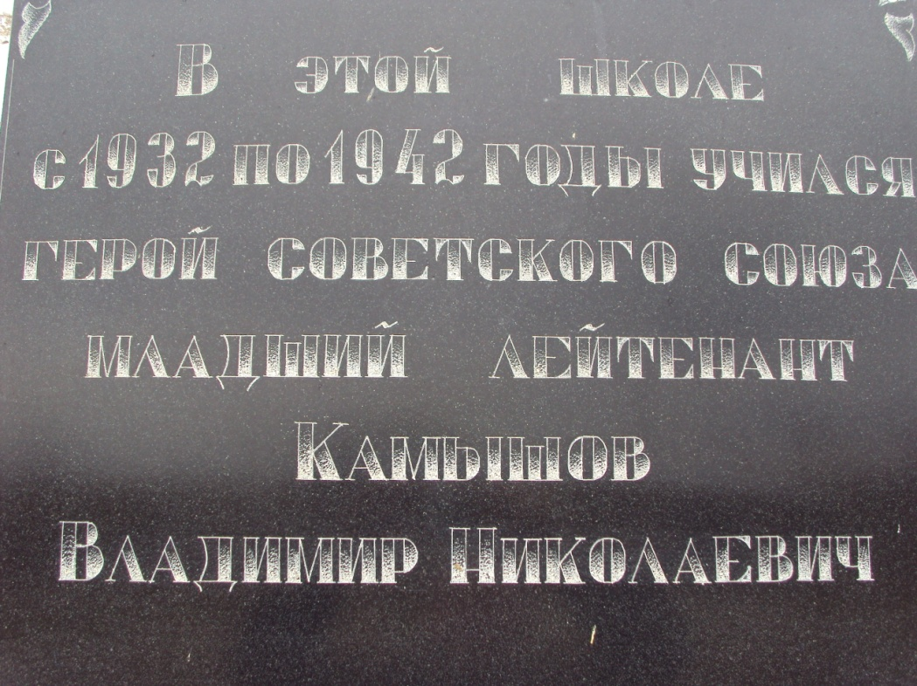
Герой Советского Союза
Камышов Владимир Николаевич

Slide 3
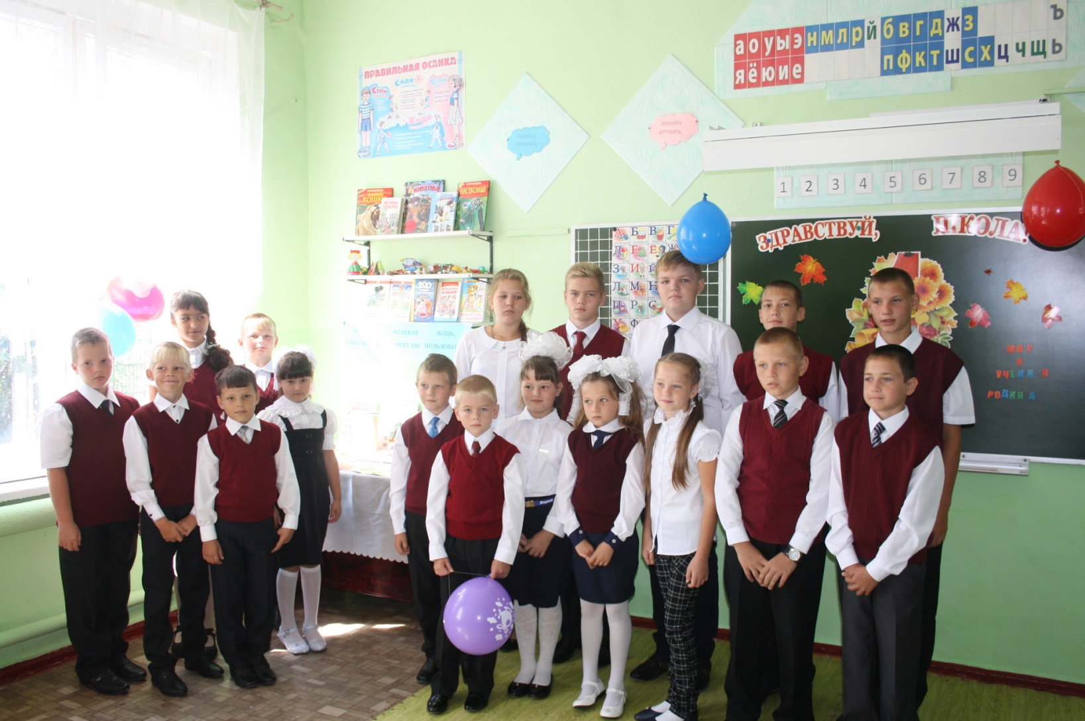
Учащиеся филиала МКОО «Куликовская СОШ» Киквидзенской ООШ

Slide 4
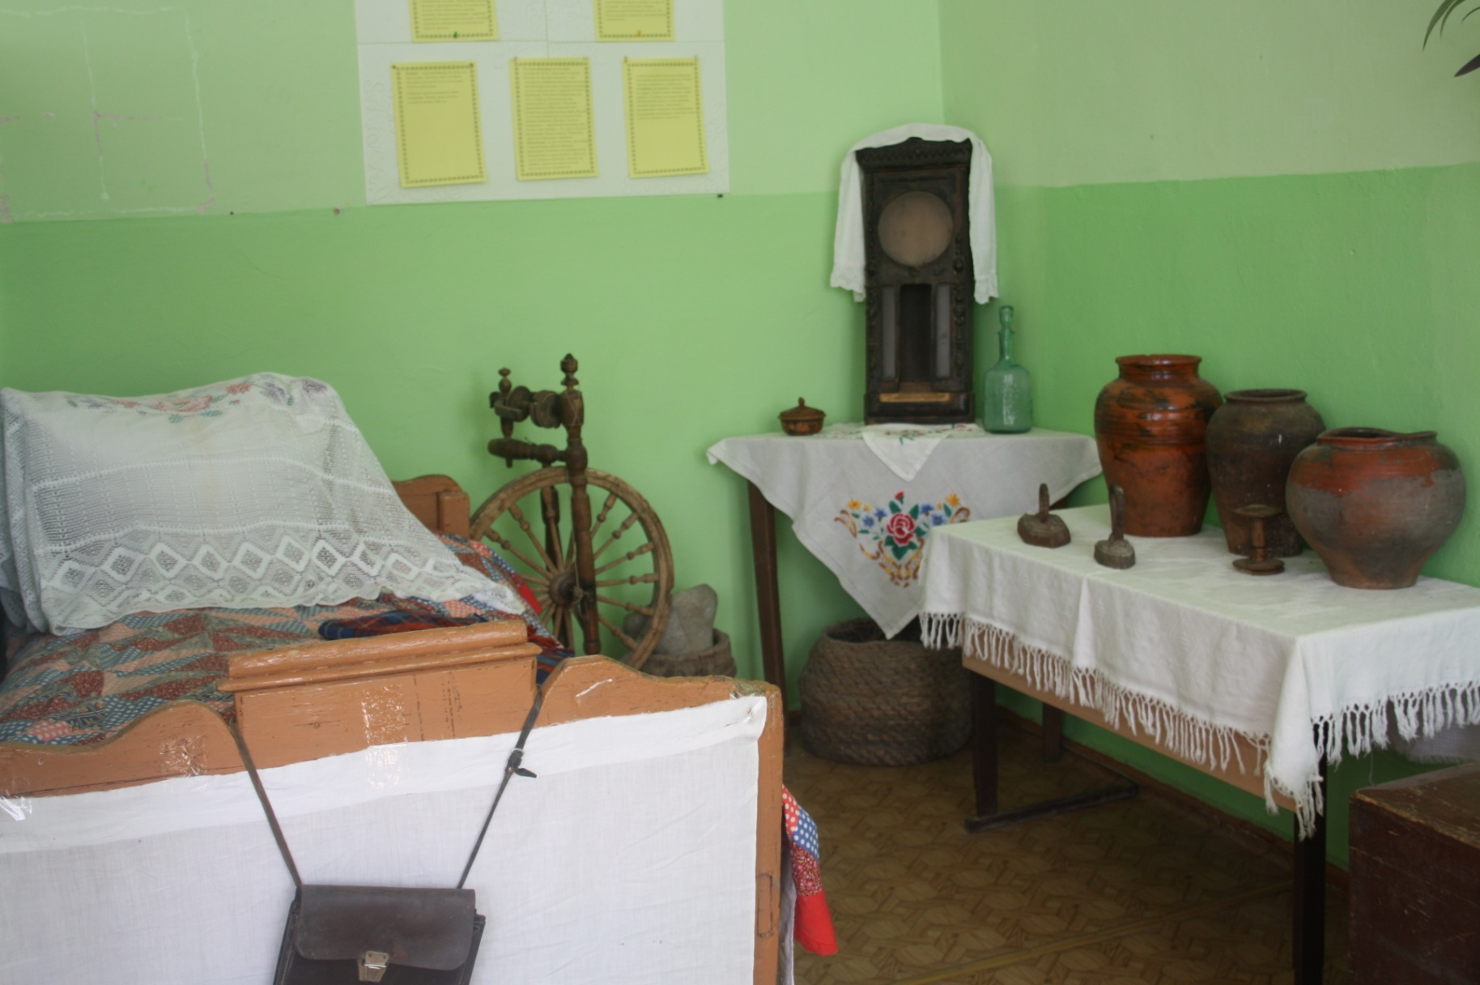
В кабинете краеведения

Slide 5
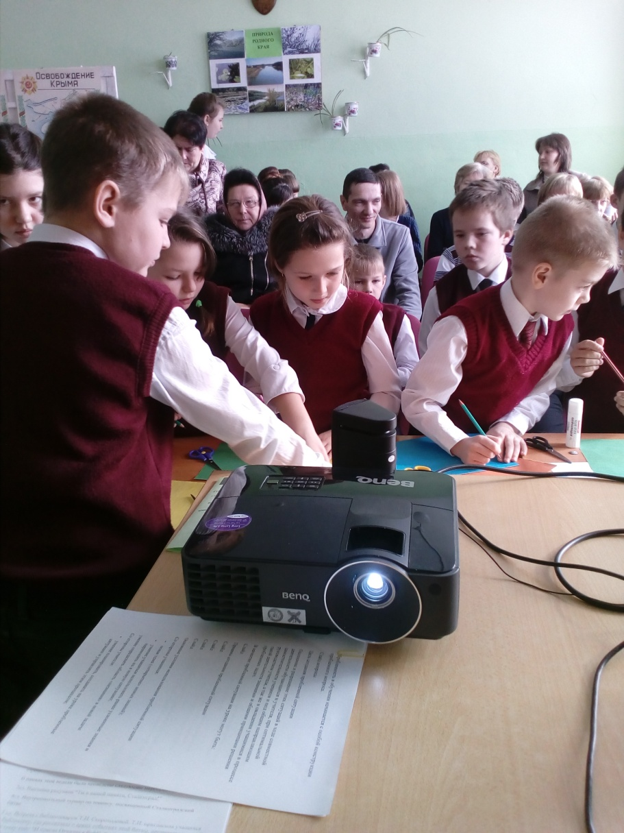
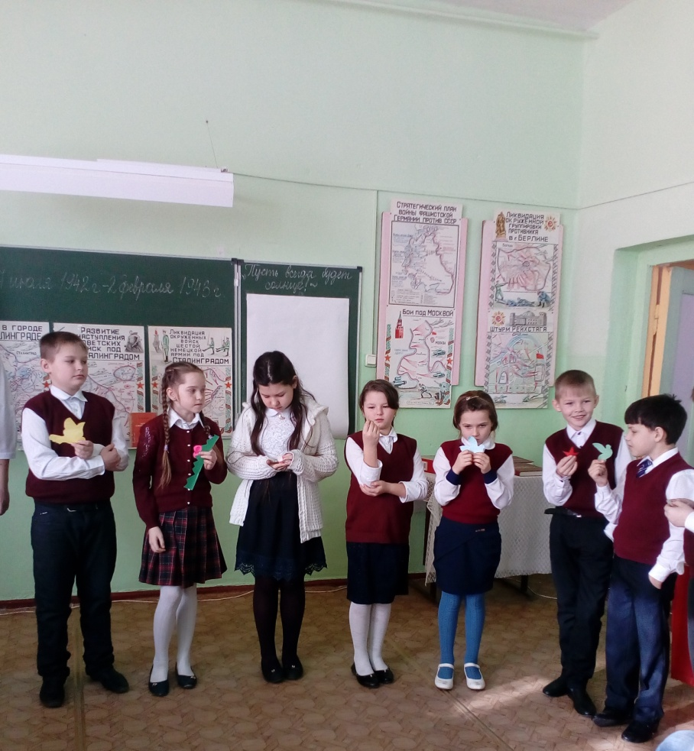
Урок мужества, посвященный разгрому фашистских войск под Сталинградом

Slide 7
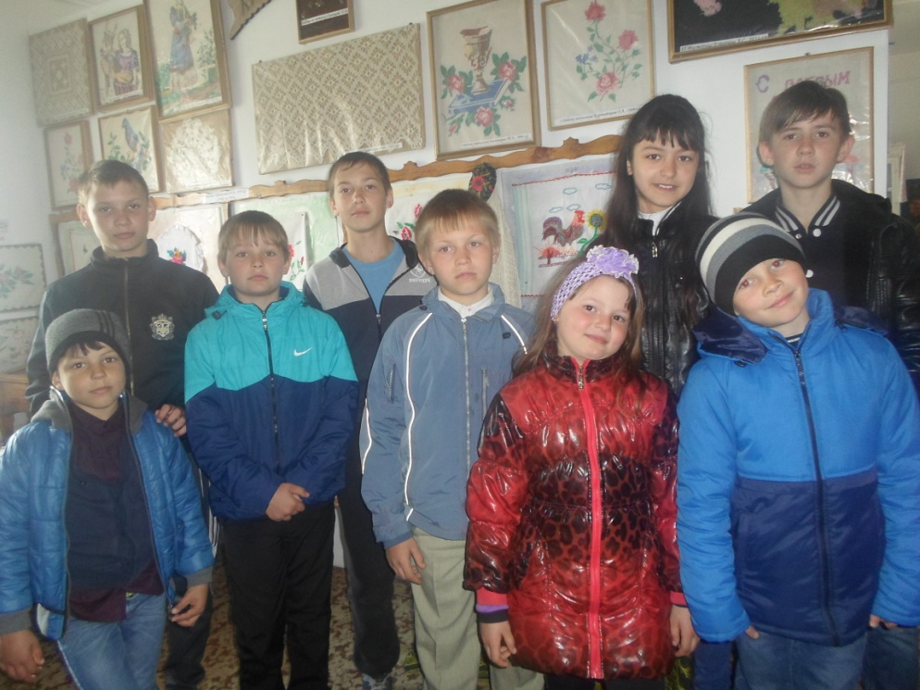
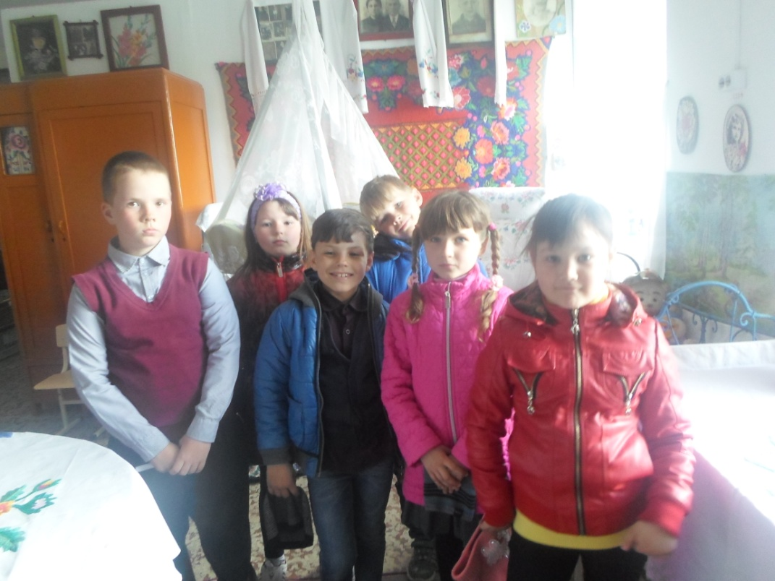
Посещение музейно-образовательного комплекса МКОО «Куликовская СОШ»

Slide 8
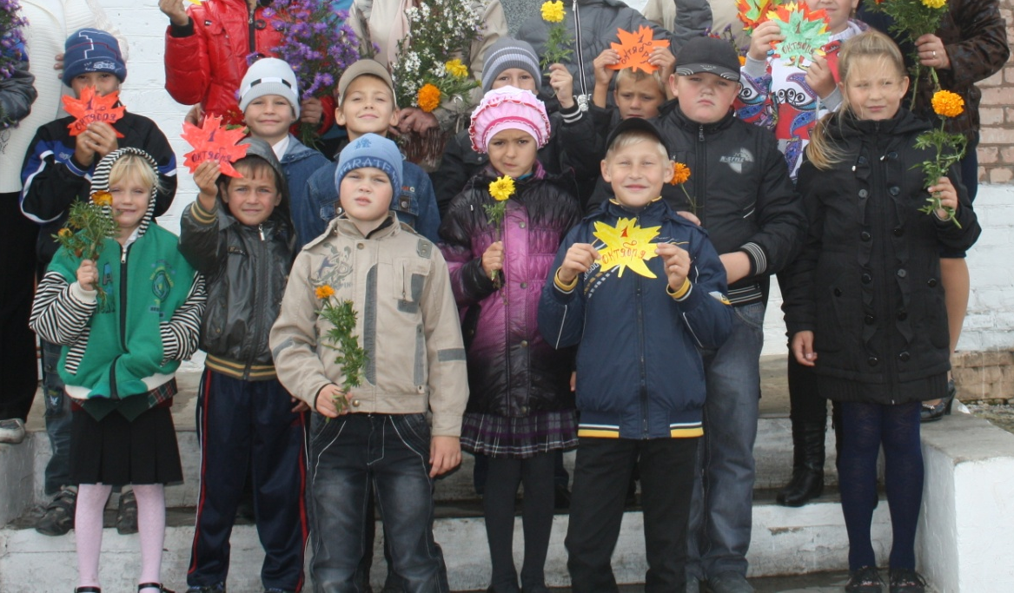
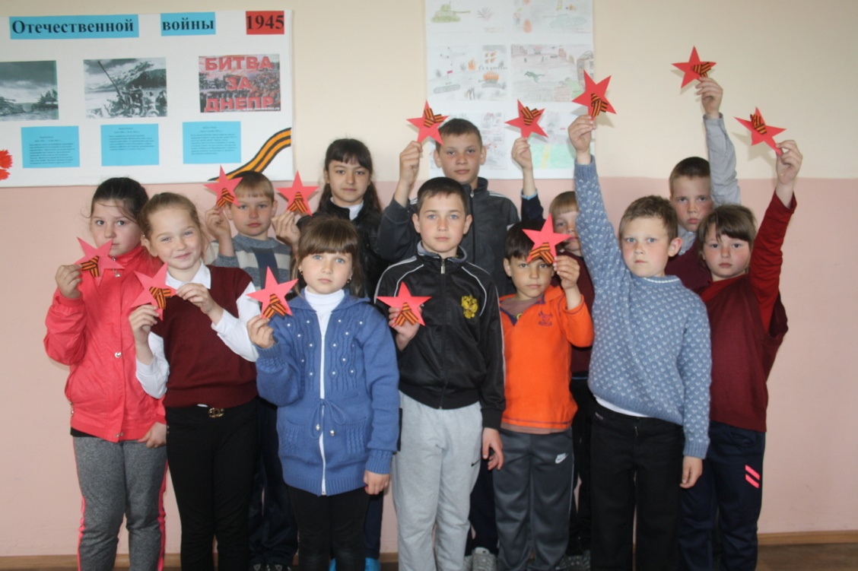
Акция «Подари радость»

Slide 9
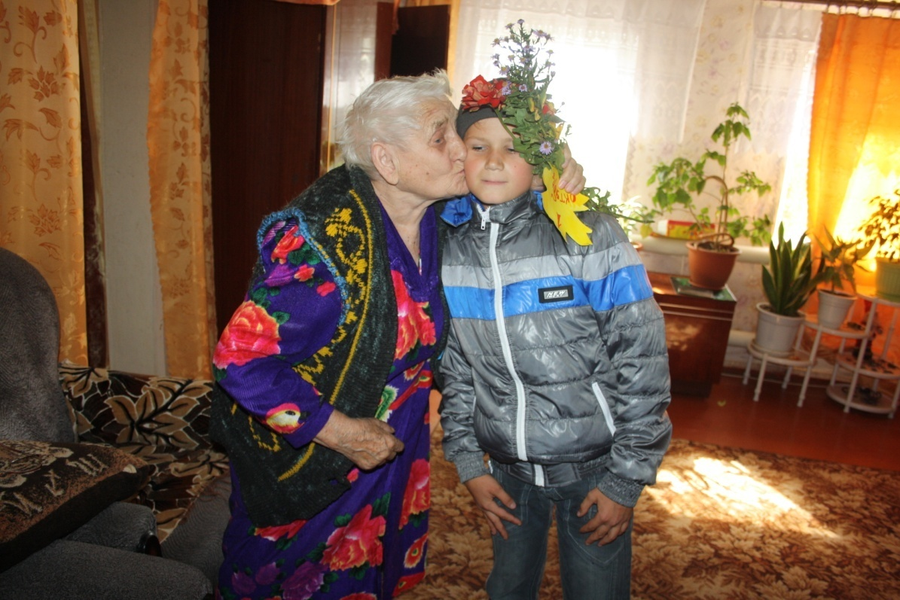
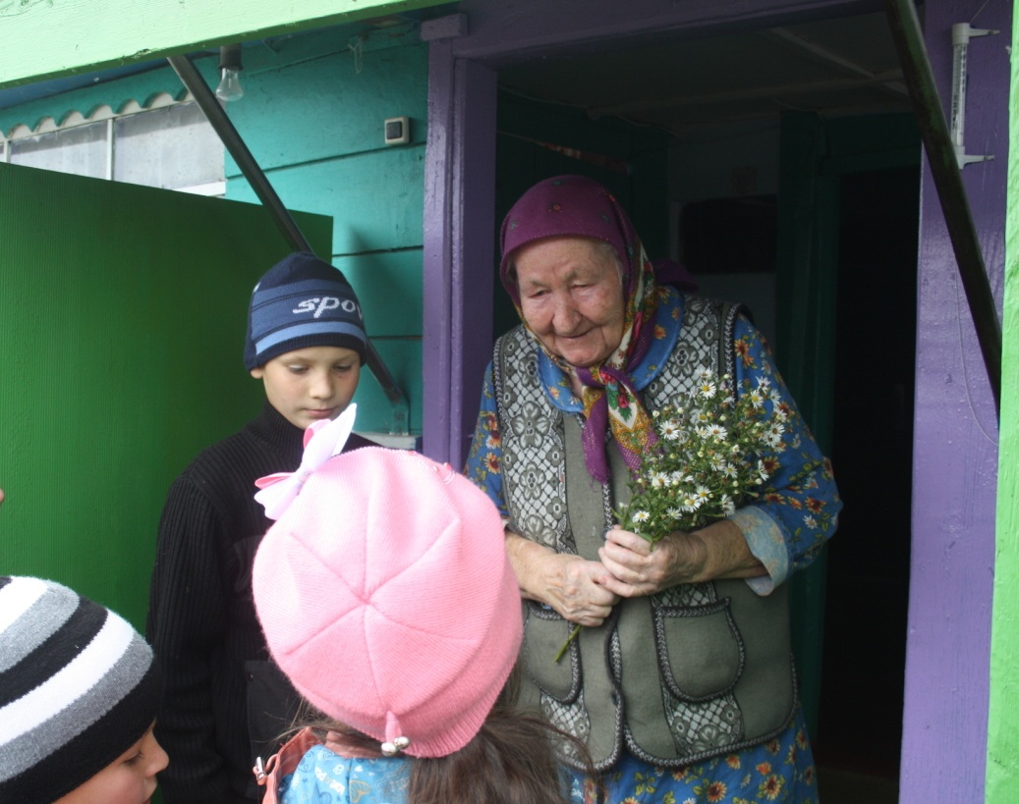

Slide 10
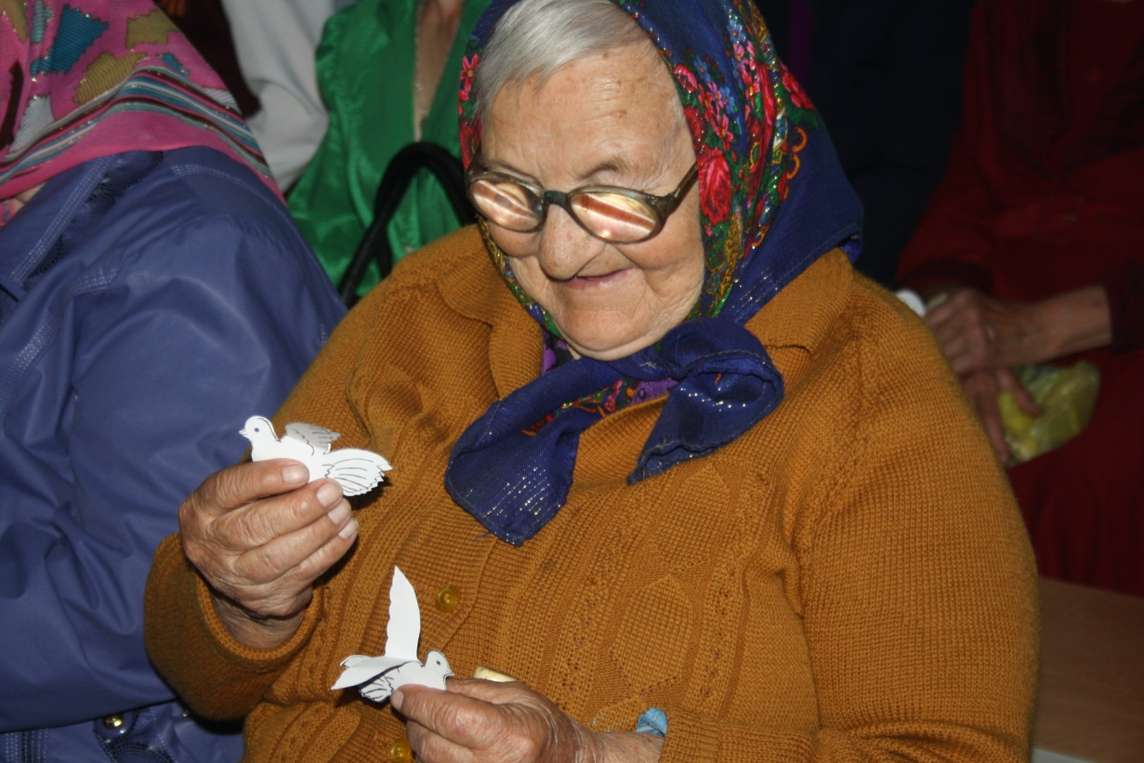
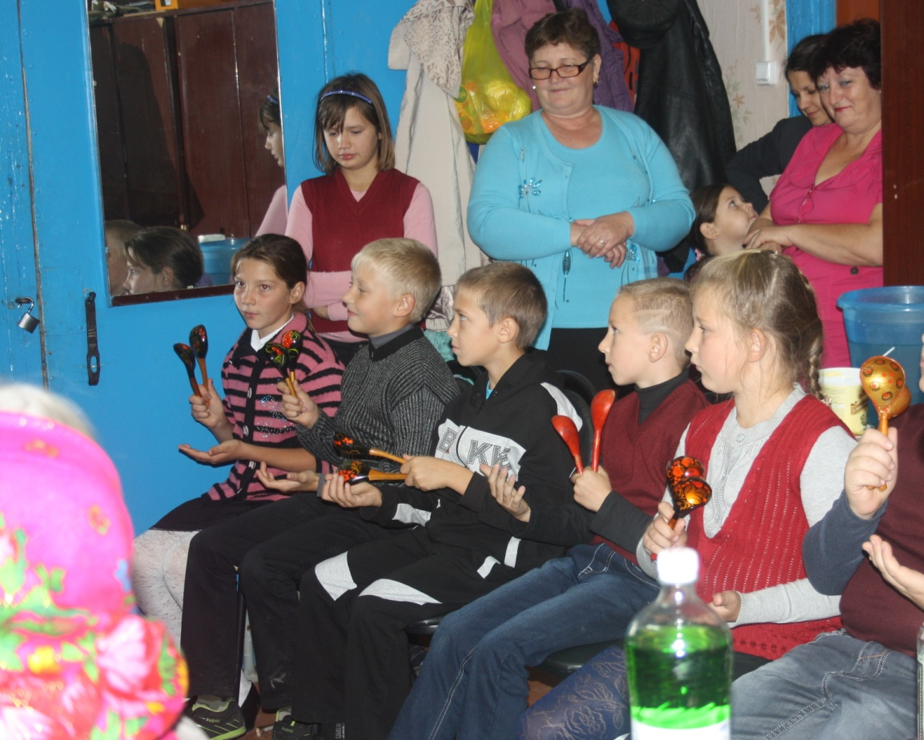

Slide 11
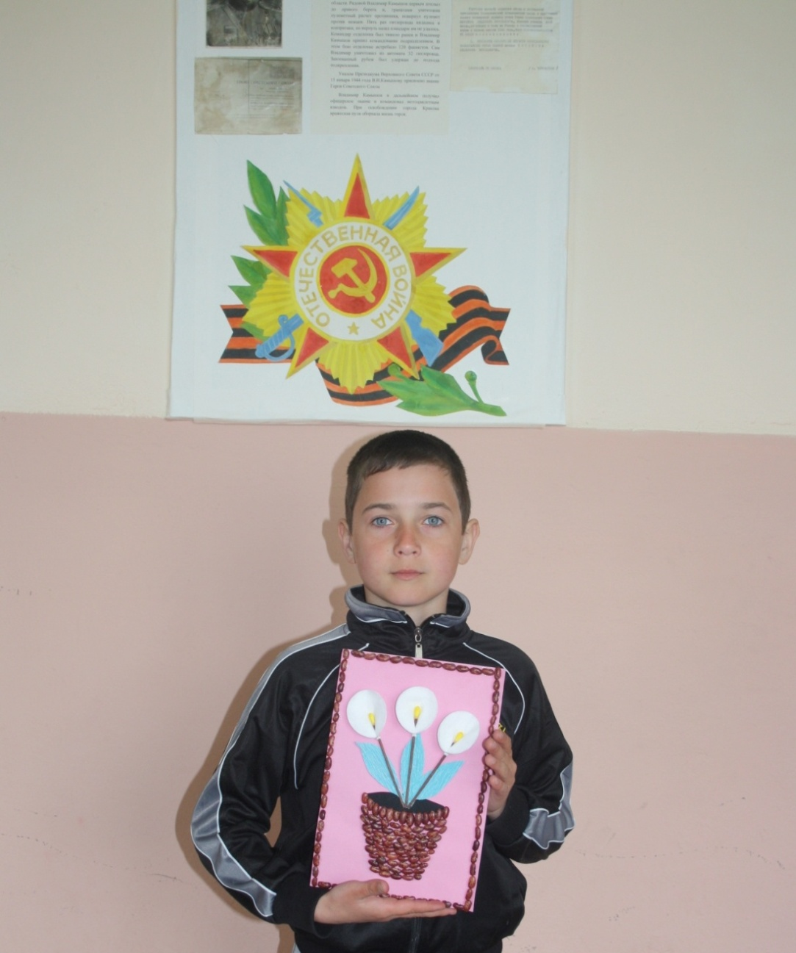
Подарок для ветерана

Slide 12
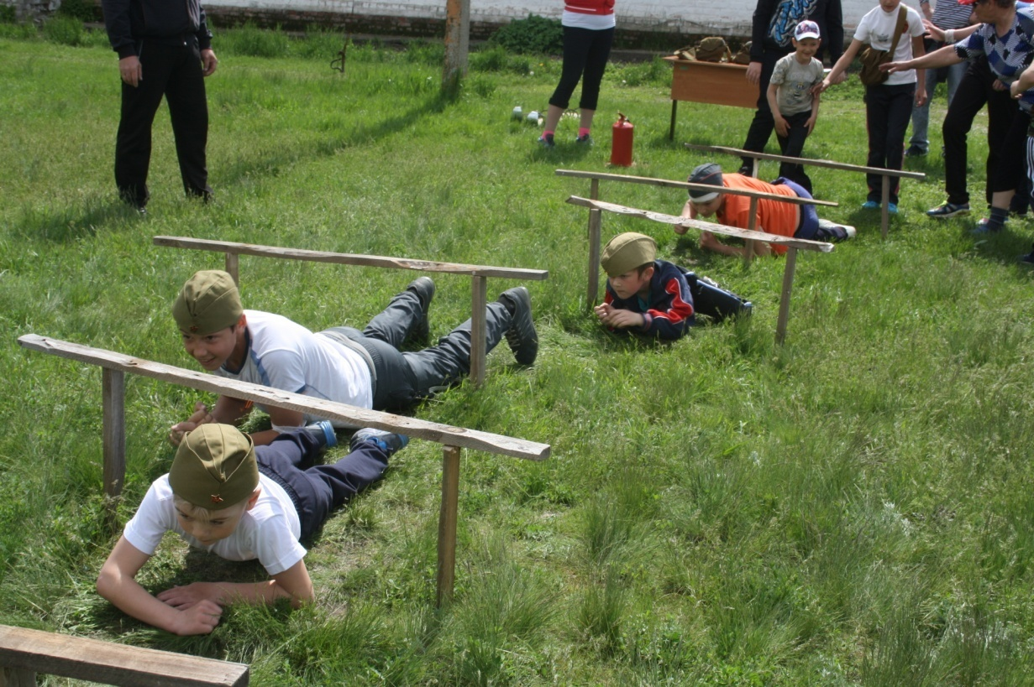
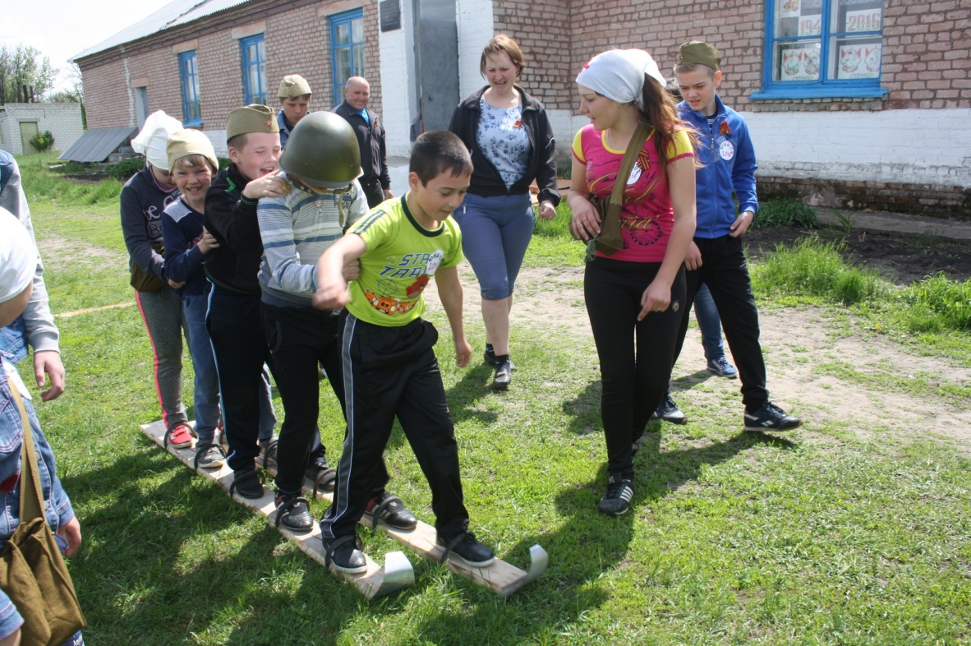
Военно-патриотическая игра «Зарница»

Slide 13
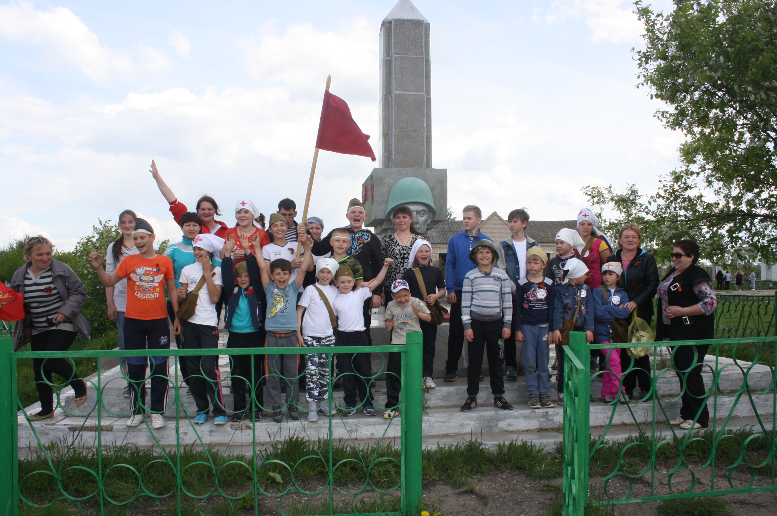

Slide 14
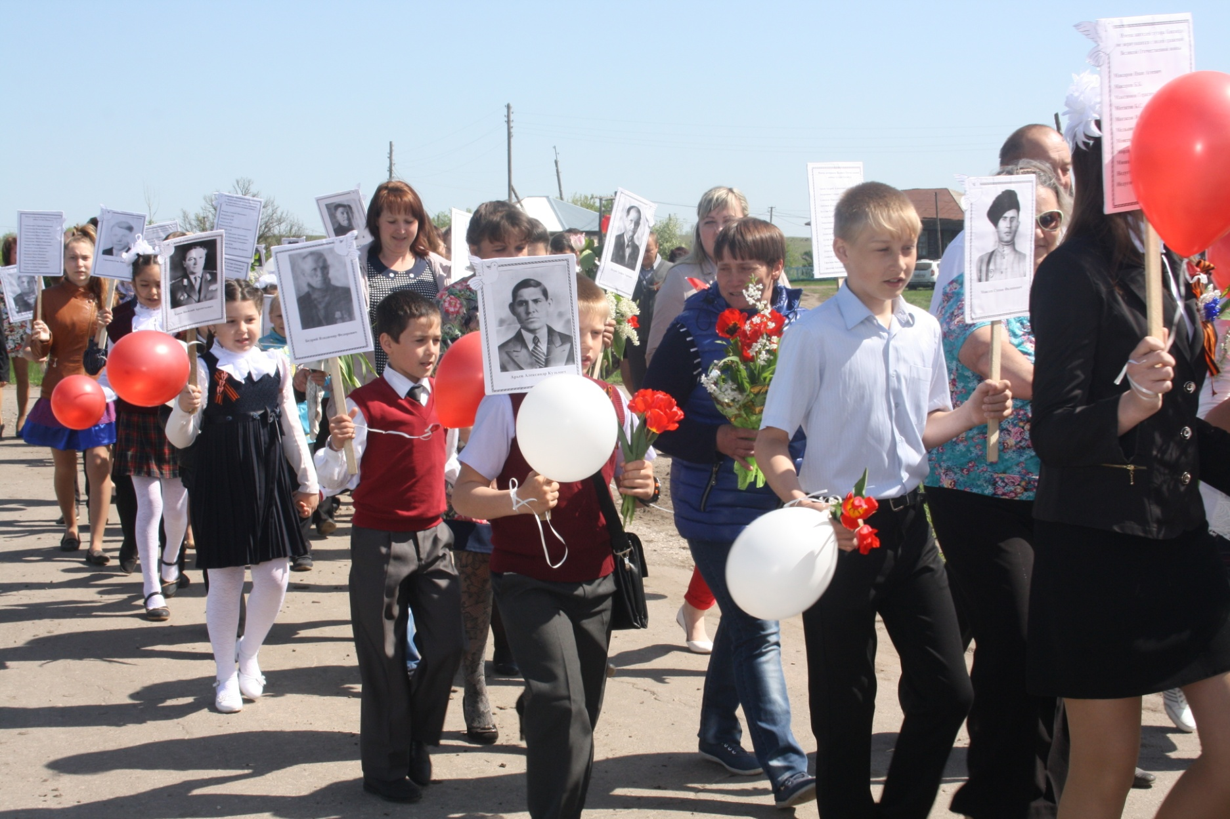
Идет «Бессмертный полк»

Slide 15
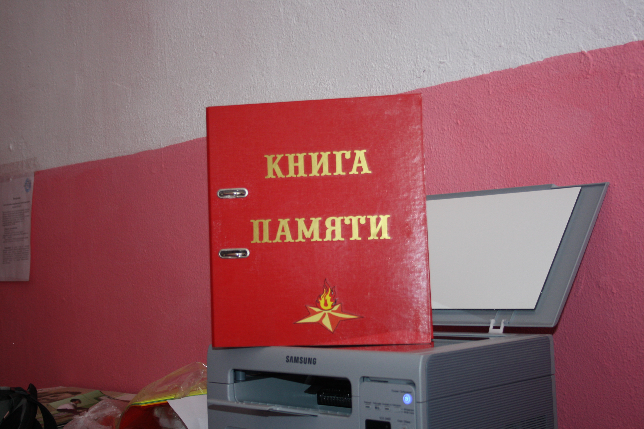

Slide 16
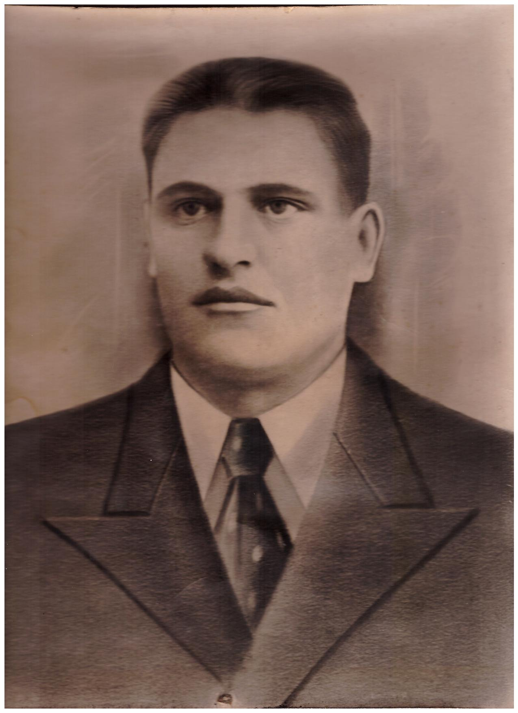
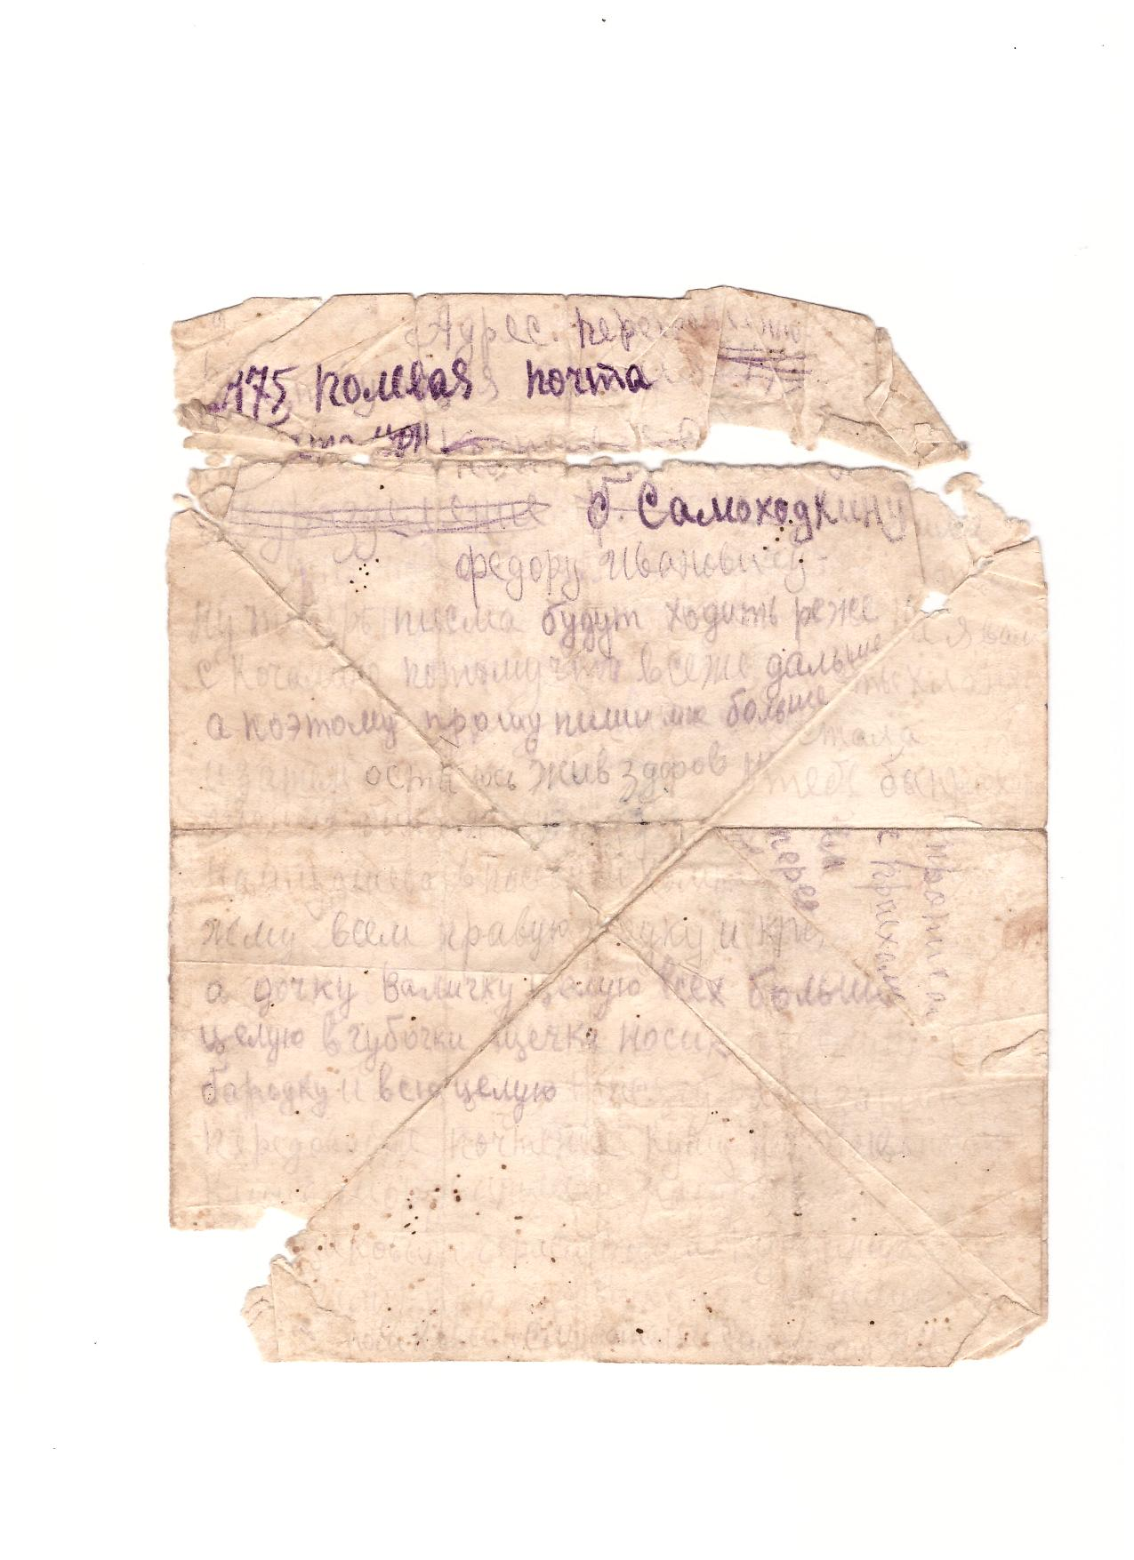
Страница Книги памяти

Slide 17
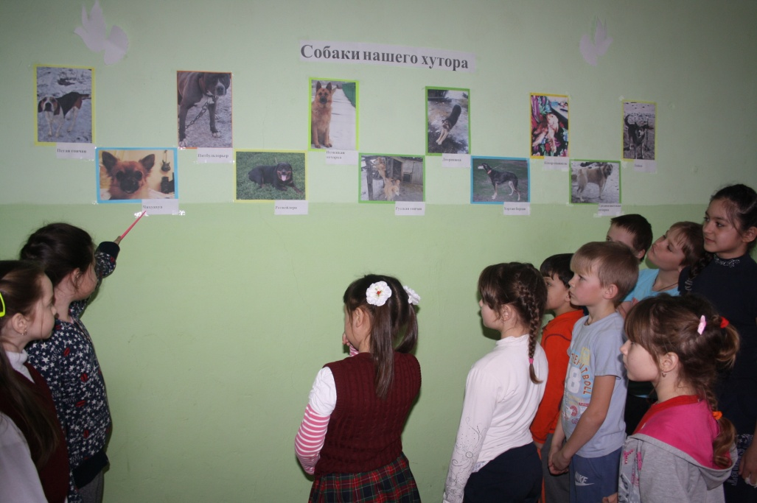
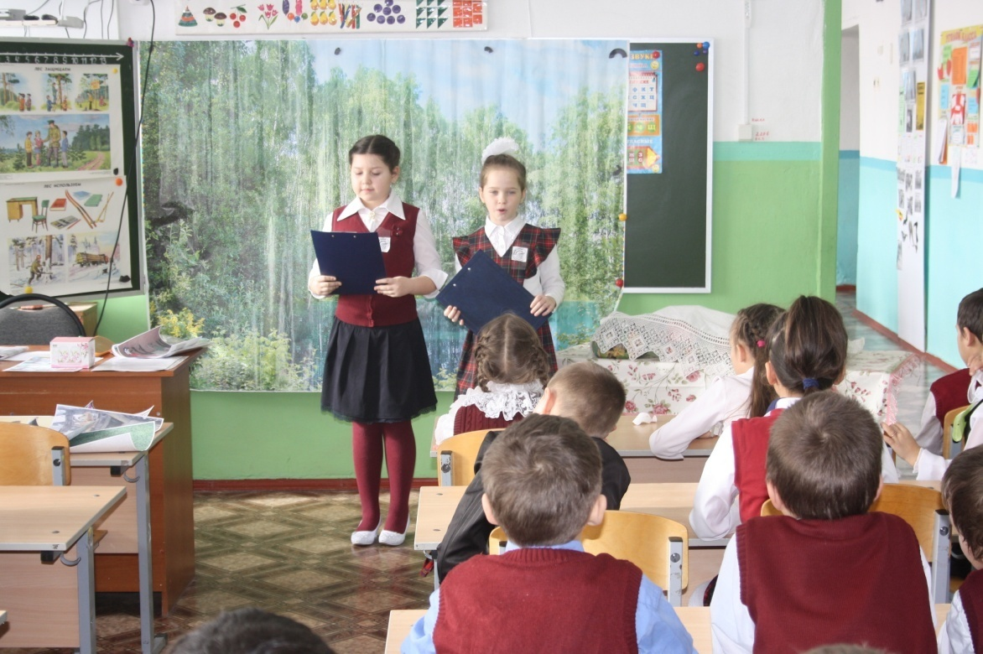
Представление проекта «Разные роли- разные судьбы» в своей школе и на Дне науки в МКОО «Куликовская СОШ»

Slide 18
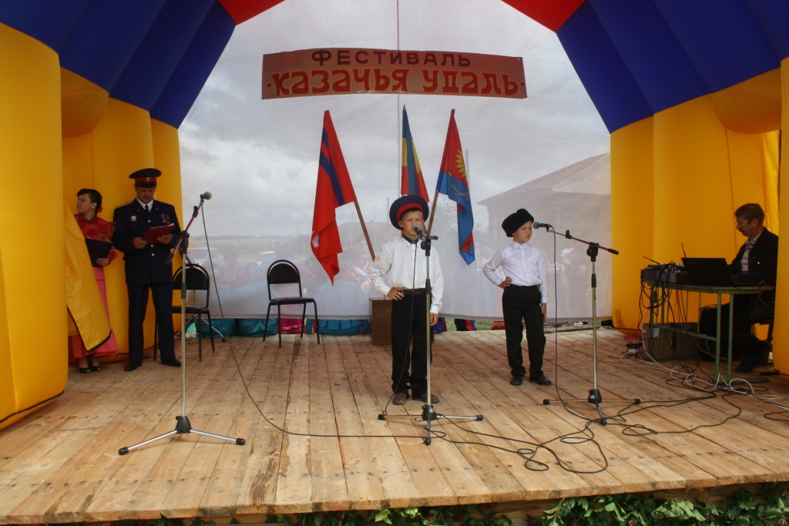
Выступление на открытом фестивале казачьей песни «Казачья удаль»

Slide 19
«любовь к родному краю, родной культуре, родной речи начинается с малого – с любви к своей семье, к своему жилищу, к своему детскому саду. Постепенно расширяясь, эта любовь переходит в любовь к родной стране, к ее истории, прошлому и настоящему, ко всему человечеству».
Д.С.Лихачев.

Slide 20
Спасибо за внимание !

